Slide 1
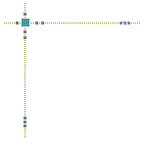

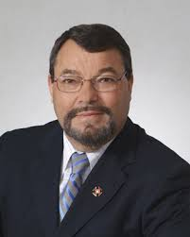
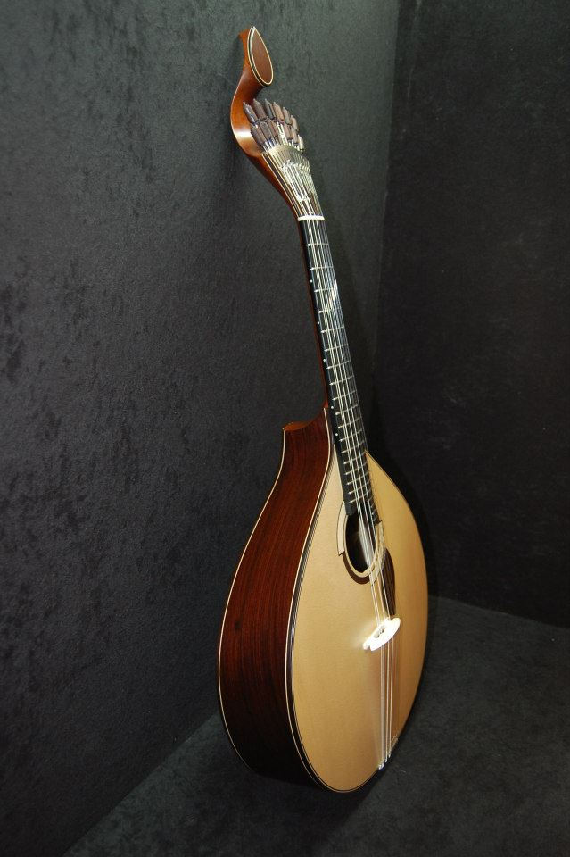

Automático
Ser Poeta
Euclides Cavaco
Ecos da Poesia
Formatação: Wal

Slide 2
Ecos da Poesia
Formatação: Wal

Slide 3
Ecos da Poesia
Formatação: Wal

Slide 4
Ecos da Poesia
Formatação: Wal

Slide 5
SER POETA
É PREDICADO
NÃO SE ESTUDA NEM SE APRENDE
É UM DOM AO NASCER DADO
NÃO SE COMPRA NEM SE VENDE.
Ecos da Poesia
Formatação: Wal

Slide 6
SER POETA
É POSSUIR
RARA SENSIBILIDADE
DA VOZ DAS COISAS OUVIR
E DAR-LHES VITALIDADE.
Ecos da Poesia
Formatação: Wal

Slide 7
SER POETA
É ENTENDER
A PERENE NATUREZA
E EM VERSO DESCREVER
A SUA BRUMA E BELEZA.
Ecos da Poesia
Formatação: Wal

Slide 8
SER POETA
É DIVAGAR
PELO UNIVERSO INFINITO
NA ÂNSIA DE DESVENDAR
O SEU MISTÉRIO INAUDITO.
Ecos da Poesia
Formatação: Wal

Slide 9
SER POETA
É TRANSFORMAR
DUMA FORMA ENTERNECIDA
AS PALAVRAS PARA DAR
MAIS SENTIDO À PRÓPRIA VIDA.
Ecos da Poesia
Formatação: Wal

Slide 10
SER POETA
É TER TALENTO
DE EXPRESSAR A INSPIRAÇÃO
OUSADO EU, QUANDO TENTO
SOU APENAS PRETENSÃO!...
Euclides Cavaco
Ecos da Poesia
Formatação: Wal

Slide 11
Créditos
TEXTO E VOZ DE EUCLIDES CAVACO
(UM POETA PORTUGUÊS NO CANADÁ)
LONDON – CA
FORMATAÇÃO: Wal.
Ecos da Poesia
Formatação: Wal

Slide 12
NÃO RETIRE E NEM ADULTERE OS CRÉDITOS. RESPEITE OS DIREITOS AUTORAIS DO POETA EUCLIDES CAVACO.
Ecos da Poesia
Formatação: Wal

Slide 13
www.sergrasan.com/ecosdapoesia
cavaco@sympatico.ca
“...Ser poeta é divagar
Pelo Universo infinito...”
Ecos da Poesia
Formatação: Wal

